Slide 1
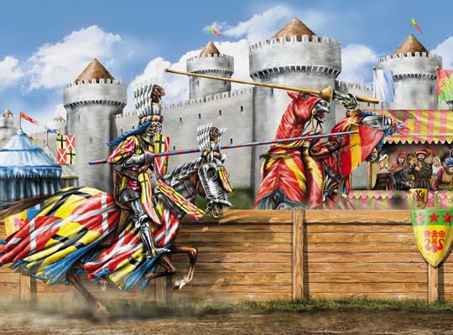
Рыцарский турнир

Slide 2
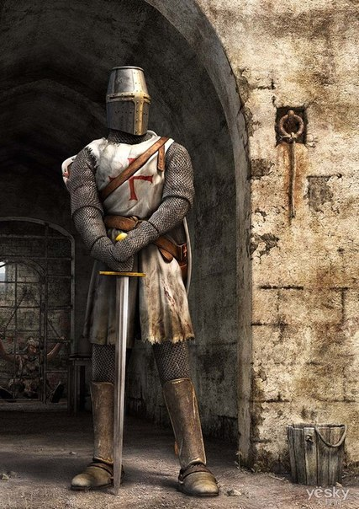
Кто же такие рыцари?
В средние века – это были войны. Считалось, что рыцари благородно отстаивали законы чести и правды

Slide 3
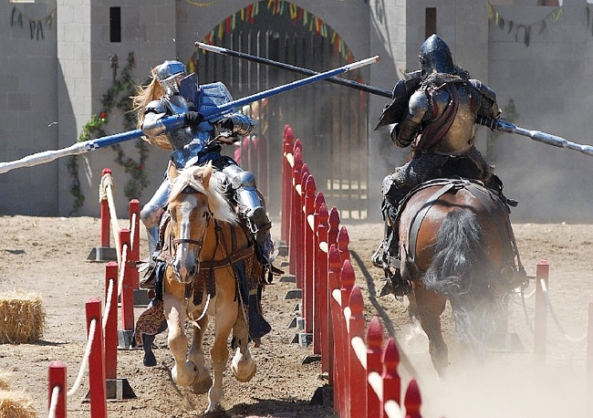
В определённые дни рыцари съезжались на соревнования - турниры
Все свои победы, как правило, посвящали прекрасной даме

Slide 4
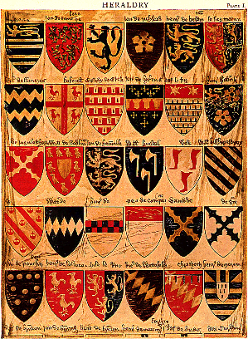
У рыцарей обязательно был свой герб и девиз
- Исполнить или умереть - Победить или умереть - Честь превыше всего - Лучше смерть, чем бессилье - Сила - это еще не справедливость, справедливость - вот истинная сила - Щедрость, щедрость, доблестные рыцари - Любовь к дамам, смерть противникам, честь великодушию, слава храброму

Slide 5
В наше время рыцарями называют людей:
Честных
Вежливых
Благородных
Умеющих держать своё слово

Slide 6
Сегодня у нас состоится
«Рыцарский турнир» –
турнир вежливости

Slide 7
В нашем «Рыцарском турнире» будут участвовать 2 команды:
Команда 1
Тимофеев Сергей
Герасимов Николай
Каюсов Эдуард
Макаров Владимир
Меркер Артем
Команда 2
Ерохин Артем
Козлов Вячеслав
Гудков Александр
Заводчиков Павел
Шалин Андрей

Slide 8
Правила поведения на турнире:
-Быть внимательными и активными;
Работать дружно, всей командой;
Не обижаться;
Не спорить с жюри;
Уметь признавать свое поражение.

Slide 9
Конкурс 1. - Разминка Так как у нас с вами сегодня проходит турнир вежливости, нужно каждой команде написать как можно больше вежливых слов – приветствия, прощания, благодарности. (2 мин. За каждое слово, написанное без ошибок – 1 балл)

Slide 10
Конкурс 2. Не повторяя и не нарушая правила этикета, расставьте формы приветствия, которые вы бы использовали при встрече с указанными людьми (соединить стрелками).
Формы приветствия
Здравствуйте
Привет
Рукопожатие
Подмигивание
Повстречавшиеся люди
Учитель
Одноклассница
Друг
Маленький ребёнок

Slide 11
Конкурс 3.
Сказать как можно больше комплиментов
мальчикам из команды соперников,
болельщикам или жюри.
Ты очень…(как?)…(что делаешь?)
У тебя очень…(какое?какой?какая?какие?)…(что?)
Ты…(какая? какой?)

Slide 12
Физкультминутка
Я буду называть команды, но выполнять вы будете только те, в которых есть «вежливые слова». Не ошибайтесь, пожалуйста:
Команды:
Встаньте, пожалуйста
Поднимите руки
Поднимите, пожалуйста, руки!
Будьте добры, похлопайте!
Потопайте
Попрыгайте, пожалуйста!
Тихо сядьте
Тихо сядьте, пожалуйста!

Slide 13
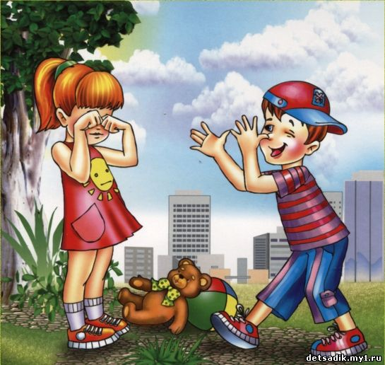
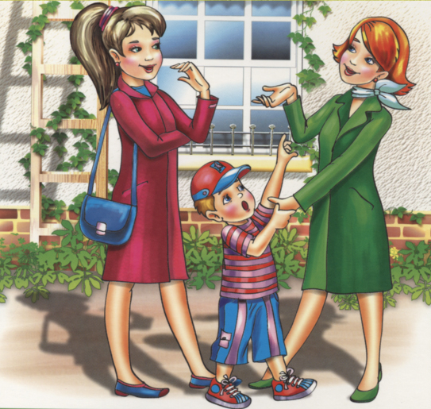
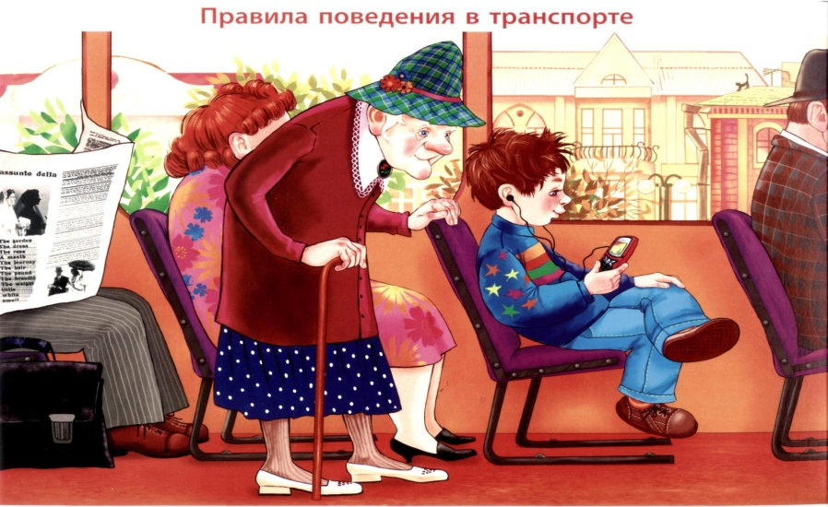
Найдите ошибки на изображениях

Slide 14
Досочинить послание даме сердца
Твои глаза, как два (колеса, алмаза, арбуза)
Твои волосы, как (шёлковые нити, солома)
Твоё лицо прекрасно, как (фиалка, кирпич)
Ты хороша, как (звёздочка в ночи, жаба на болоте)

Slide 15
Проверка знания рыцарского этикета
Вопросы:
Кому мальчики и мужчины уступают место в транспорте?
При встрече перед дверью школы с дамой, как поведёт себя воспитанный рыцарь?
Кто первый выходит из транспорта, чтобы подать руку и помочь выйти?

Slide 16
Задания:
Помочь девочке спуститься со ступенек.
Помочь даме надеть пальто.
Попросить прощения у воспитателя:
за опоздание на занятие
Варианты:
…, извините, я больше так не буду.
Я опоздал на занятие, потому что …. Извините, больше этого
не повторится.
…, простите меня, пожалуйста, за опоздание.
за грубое поведение.
Варианты:
…, я сегодня Вам нагрубил, извините меня пожалуйста.
Я извиняюсь за грубое поведение.
…, простите меня за то, что я был груб с Вами.

Slide 17
Вопросы – ребусы. Найти спрятанные слова:
Э | П | Д | Ю | Ь
Т | Х | В | Ж | Т
И | К | Е | Т | С
З | Ж | Ж | Й | О
Х | М | Л | И | В
Х | Б | Л | А | Г
П | А | С | О | О
Р | П | И | Б | Д
О | С | Т | И | А
Х | Ж | Ю | Ю | Р

Slide 18
Расшифровать слова с переставленными буквами
Йорбыд черев
Олужайспта
Зветинии
Дьбуте дозворы
Ревипт

Slide 19
Жюри подводит итоги, а в это время мальчики приглашают девочек на вальс
ИТОГИ ТУРНИРА Команда … набрала - … баллов Команда … набрала - … баллов Сегодня победила команда …

